Slide 1
Мосты Амурской области
Составила:
Дацык Е.А.
Воспитатель МДОАУ
Детский сад «Солнышко»
с.Томское

Slide 2
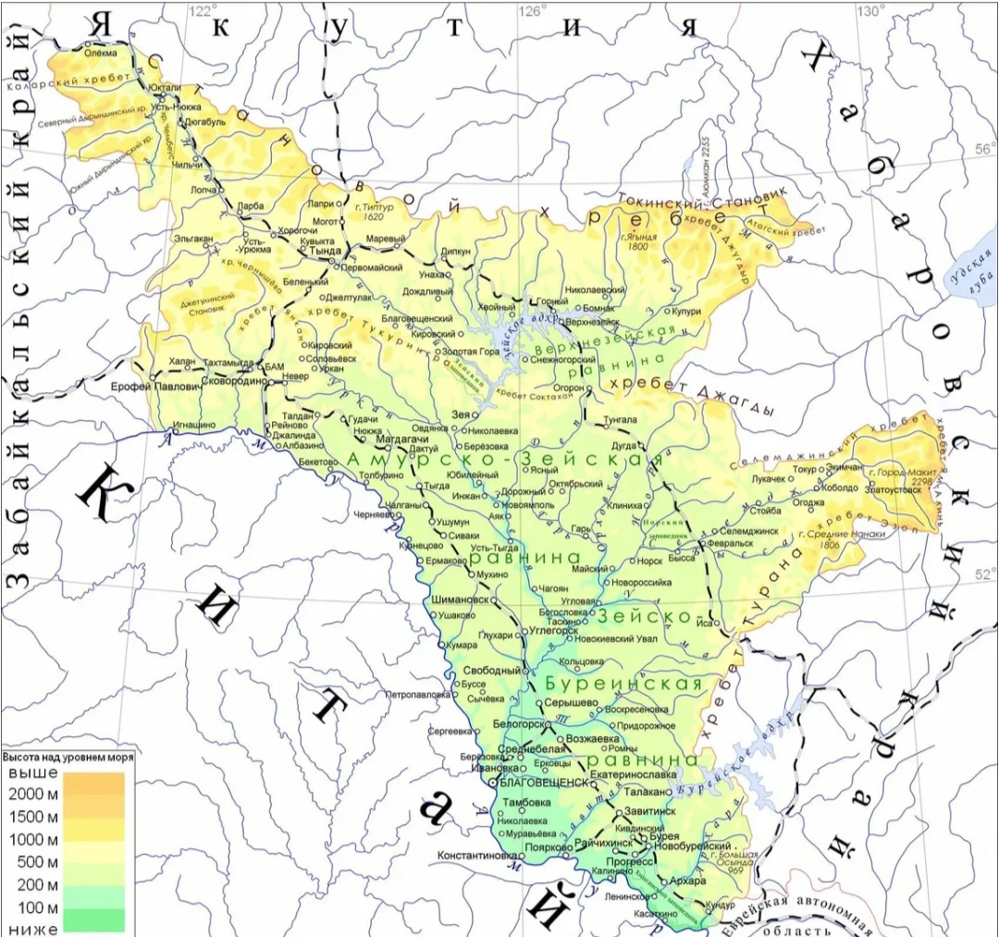
Карта Амурской области

Slide 3
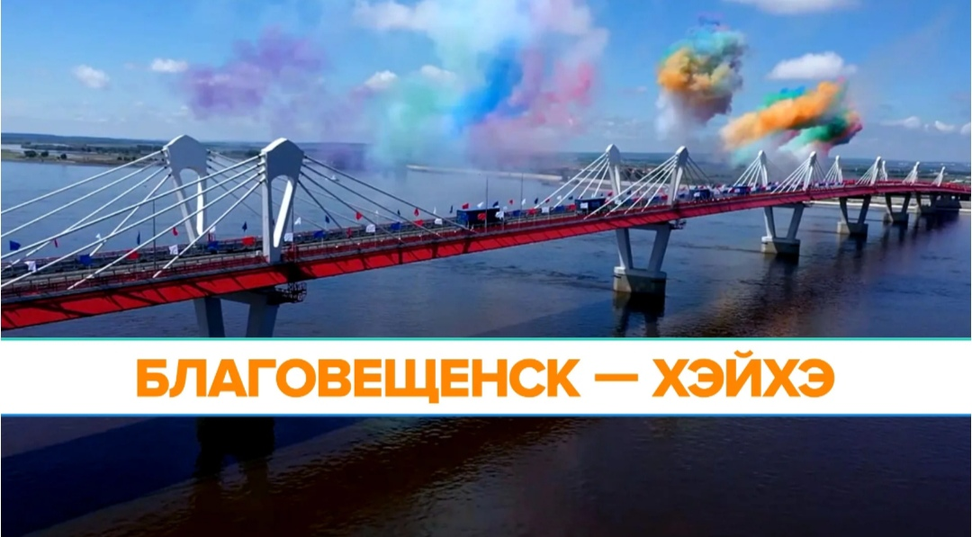
Знаменитый автомобильный мост, он соединяет не только два берега Амура, но и две страны России и Китай.

Slide 4
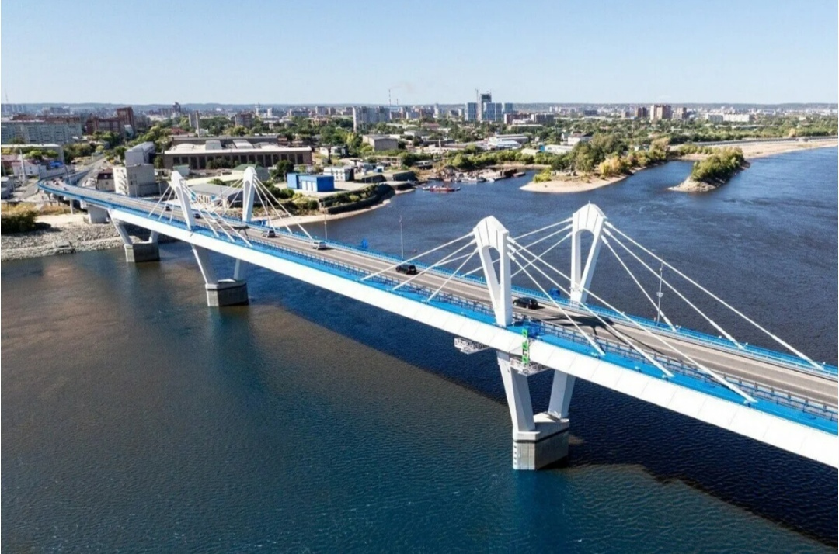
Автомобильный мост через реку Зея в г. Благовещенске

Slide 5
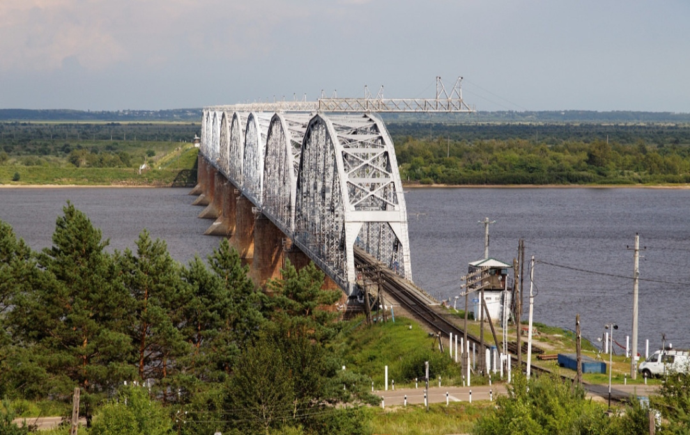
В с. Белогорье расположен железнодорожный мост через реку Зея – «Зейский мост».

Slide 6
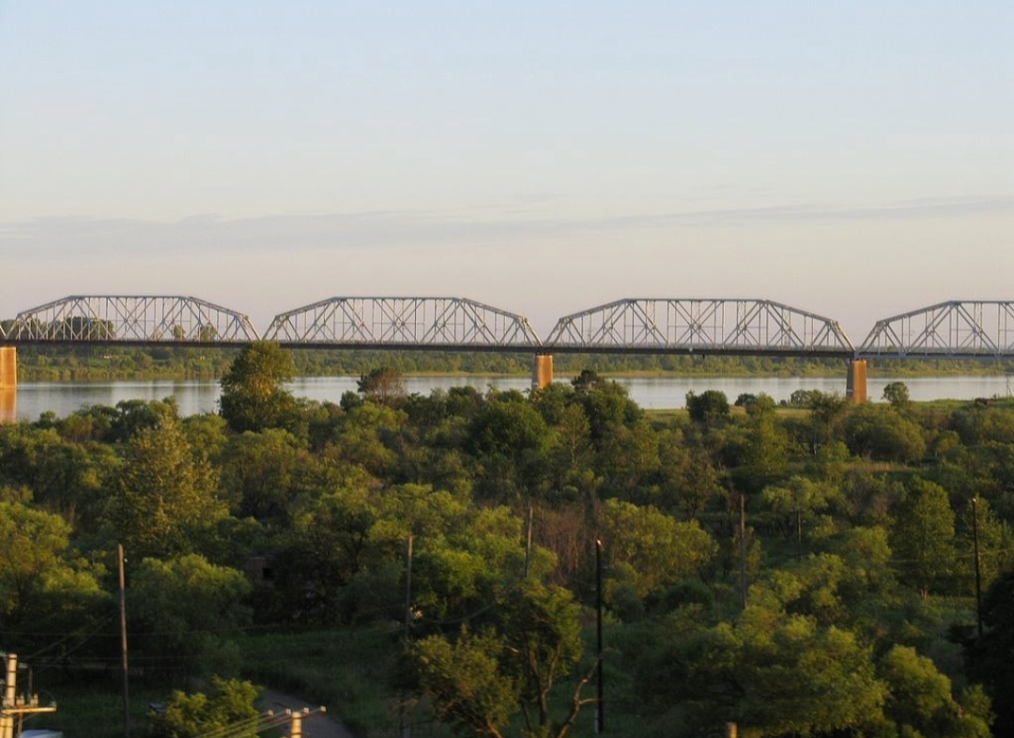
Железнодорожный мост в г.Свободном

Slide 7
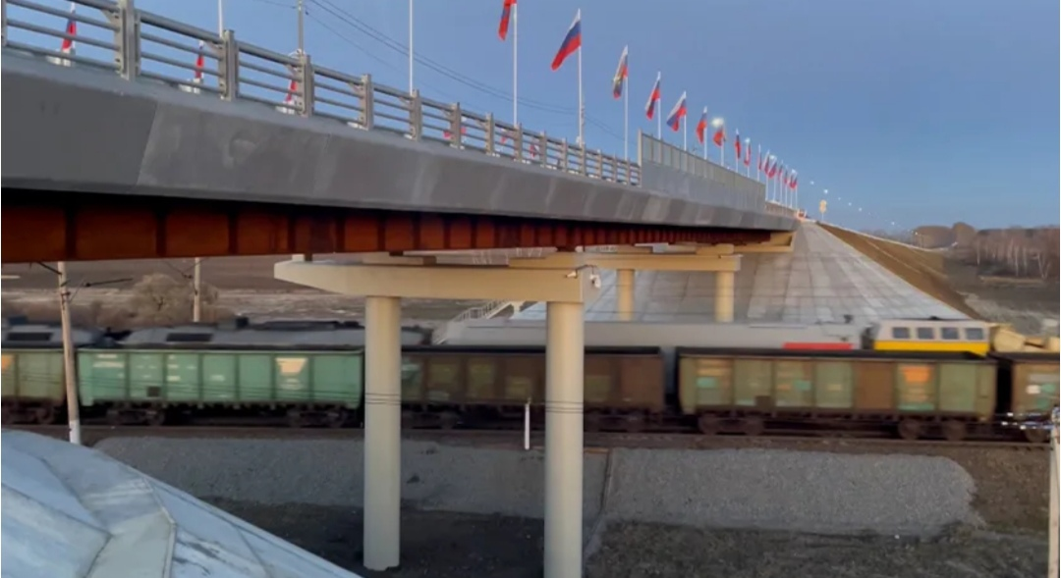
Автомобильный мост в п.Серышево

Slide 8
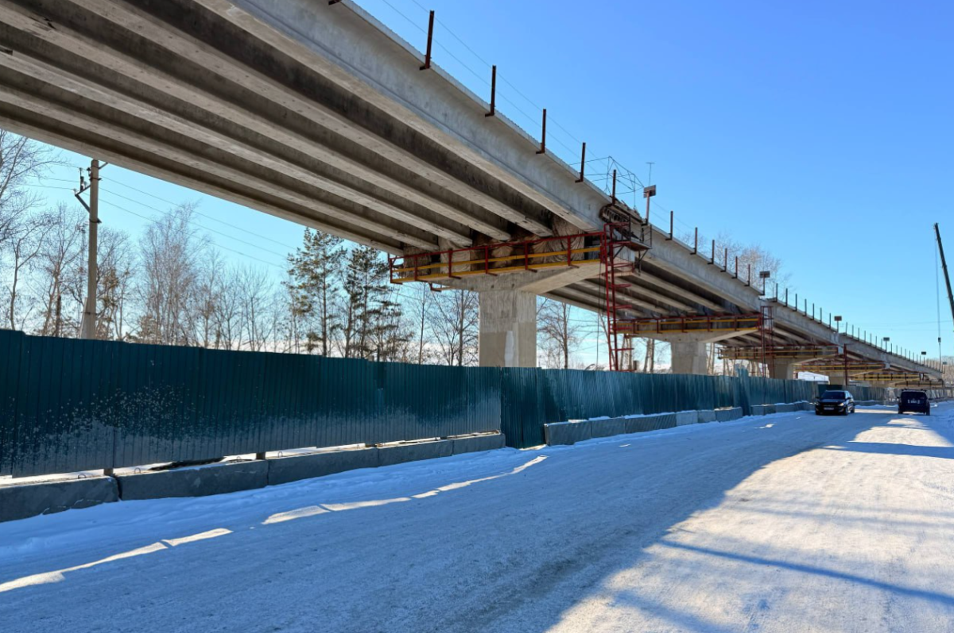
Строиться путепровод в г.Белогорск

Slide 9
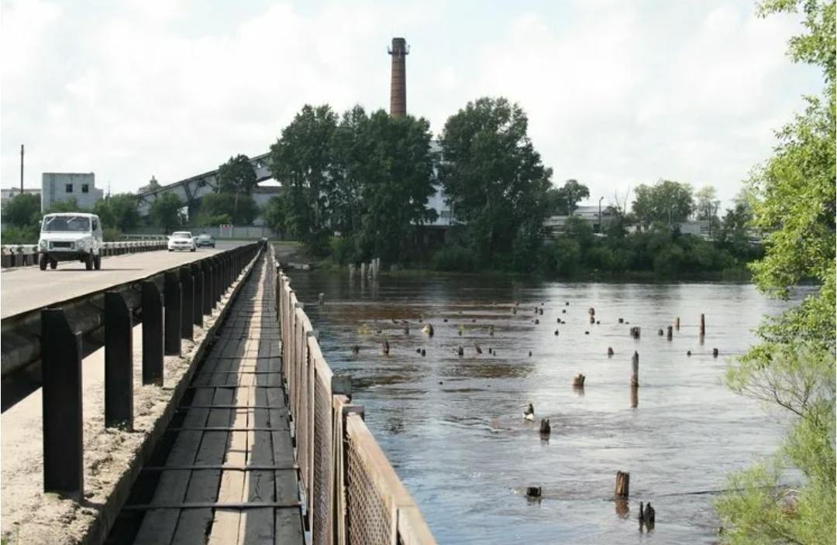
«Бочкарёвский» автомобильный мост через реку Томь в Белогорске.

Slide 10
Спасибо за внимание!

